Slide 1
Наш дом-Россия!
Подготовительная группа №6 «Непоседы»
Воспитатель: Ширгина М.Н.

Slide 2
«Мать Земля»
Скажи мне, как правильно Землю называть?
Земля дорогая?
Земля Золотая?
Земля - наша милая,
Добрая мать!
Так ласковей будет звучать и вернее.
Ведь всё, что мы любим,
Всё создано ею - И горы, и реки,
И лес, и цветы,
И дождик и ты.
Я.Абидова

Slide 4
Пословицы и поговорки о Родине
Нет земли краше, чем Родина наша.
Для Родины своей ни сил, ни жизни не жалей.
Кто за Родину горой - тот истинный герой!
Одна у человека мать - одна и Родина.
Родина любимая, что мать родимая.
Человек без Родины, что человек без песни.
Жить-Родине служить.

Slide 5
Символы России
Флаг России
Герб России

Slide 6
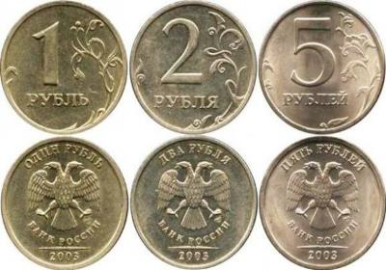
Где можно увидеть герб России?
Печать Флаг Монеты

Slide 8
Ирга «Герб России»
Герб страны-орёл двуглавый
Гордо крылья распустил,
Держит скипетр, державу,
Он Россию сохранил
На груди орла-щит красный,
Дорог всем: тебе и мне
Скачет юноша прекрасный
На серебряном коне.
Развевается плащ синий,
И копье в руке блестит.
Побеждает всадник сильный,
Злой дракон у ног лежит
Подтверждает герб старинный
Независимость станы.
Для народов всей России
Наши символы важны.

Slide 9
Значение цветов флага России
Белый- напоминает нам белоствольные берёзы, русскую белоснежную зиму, лёгкие белые облака, белые ромашки.
(Это мир и чистота)
Синий-напоминает нам синее небо, синее море, озёра.
(Это небо и верность)
Красный-напоминает нам огонь, солнце, тепло, радость.
(Это огонь и отвага)

Slide 11
Символы Астрахани
Флаг
Герб

Slide 12
Значение Флага и Герба Астрахани
Флаг и Герб
Корона-власть и независимость города
Серебряная сабля- близость Астрахани к мусульманскому миру
Волны и голубой цвет-река Волга

Slide 13
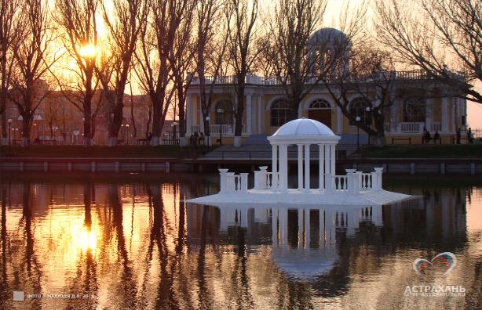
Достопримечательности Астрахани
Лебединое озеро
Лебединое озеро находится в центре города Астрахань и является одной из самых романтичных и красивых достопримечательностей города.

Slide 14
Астраханский кремль - уникальный архитектурный ансамбль XVI- XVIII веков.

Slide 15
Свето-музыкальный фонтан «Петровский»
Одной из главных особенностей города Астрахань является огромное количество фонтанов, которые поражают своим разнообразием форм и размеров. На городской набережной находится несколько фонтанов, и все они отличаются оригинальностью.

Slide 16
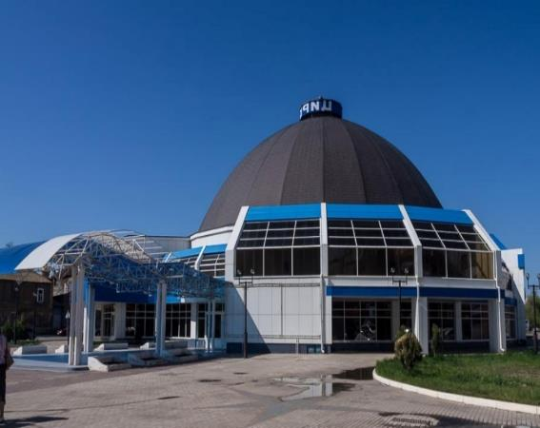
Астраханский цирк
Астрахань имеет давние цирковые традиции. С 1885 году жители Астрахани имели возможность посещать настоящий цирк-шапито построенный итальянским предпринимателем.

